Slide 1
DIA 第一次作业
2020年03月10日

Slide 2
任务描述
一维条码中可能存在的断码、白点、黑点等影响条码外观的瑕疵，检测这些瑕疵，并用红色矩形框将其标出。

Slide 3
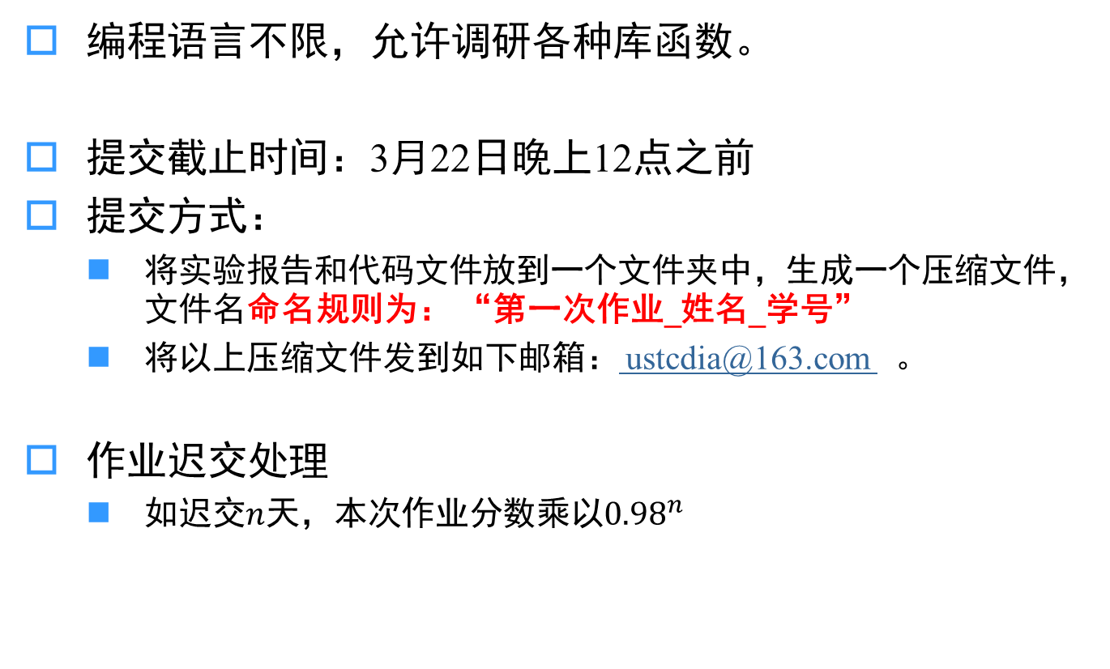
提交时间和方式
编程语言不限，允许调研各种库函数。
提交截止时间：3月22日晚上12点之前
提交方式：
将实验报告和代码文件放到一个文件夹中，生成一个压缩文件，文件名命名规则为： “第一次作业_姓名_学号”
将以上压缩文件发到如下邮箱： ustcdia@163.com 。
作业迟交处理
如迟交$n$天，本次作业分数乘以${0.98}^{n}$

